Slide 1
テンプレート

Slide 2
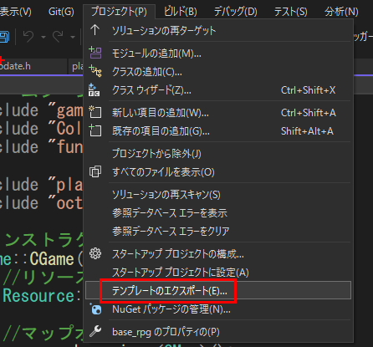
作成したプロジェクトをテンプレート化する。
作ったプロジェクトをベースにして、別の何かを作る場合に便利。
現在作った、プロジェクトをテンプレート化して、serverとclientを作る。
メニュー → プロジェクト → テンプレートのエクスポート(E)

Slide 3
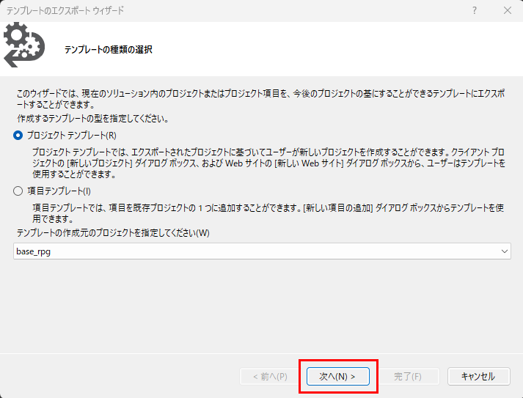
特に何もなければ、『次へ』

Slide 4
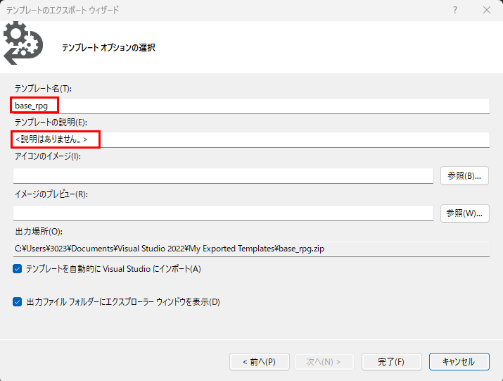
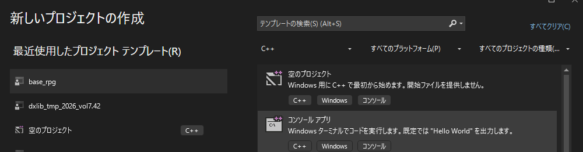
テンプレートの名前とその説明を入力して『完了』
それぞれ入力した項目は、新しいプロジェクトを作成する場合に
表示される。

